Slide 1
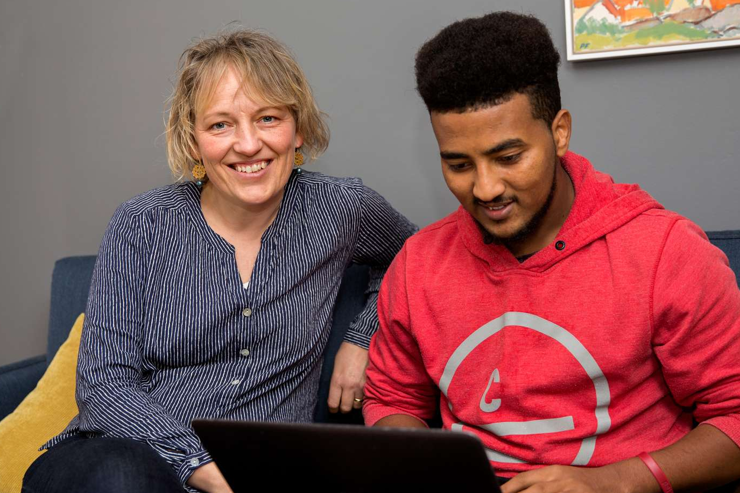
Lektiecaféen er tilbage!
Hvad går det ud på og hvad får du hjælp til
Vi skaber trygge rammer og overholder alle Covid-19 retningslinjer.
Hvornår (dage, tid)
Hvor (adresse)
drc.ngo/frivillig
Notes:
Test testlkandksandlkanda
ælanmsdælmasd

Slide 2
Gør en forskel
drc.ngo/frivillig

